Slide 1
Slamtömning med tvåfacksbil
2019:02
2019-02-14

Slide 2
Genomförare:
Jan-Olof Åström, WSP Sverige
Projektledare:
Jan-Olof Åström, WSP Sverige
Styrgrupp:
Erik Petersson, KSRR
Jenny Westin, Avfall Sverige
Jan-Olof Åström, WSP Sverige
Finansiärer:
Avfall Sveriges utvecklingssatsning
Deltagande kommuner och avfallsbolag

Slide 3
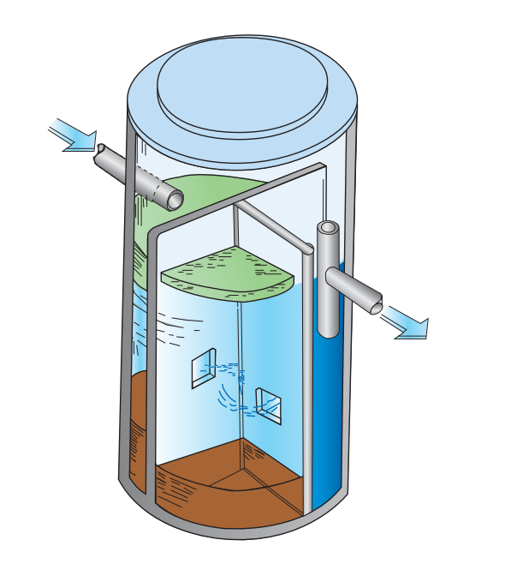
Bakgrund
Farhågor från olika aktörer att deltömning skadar efterföljande rening
Fördjupad studie av deltömning med tvåfacksbil
Dokumentera tömningsrutiner- och system
Utföra provtagning – hur påverkas brunnen och efterföljande rening?
Beräkna minskat transportbehov och utsläpp
Underlag för beslut om införande av deltömning
Stående cylindrisk slamavskiljare med tre kammare och T-rör vid utlopp.
Illustration: WSP Sverige AB
Notes:
Det finns flera tidigare studier i ämnet slamtömningssystem. Men ingen fördjupad studie av deltömning. Detta projekt fokuserar på deltömning med tvåfacksbil genom att dokumentera tömningssystem, tömningsrutiner, utföra provtagning på utgående spillvatten under en längre period samt analysera och sammanställa resultatet.
Både mobil avvattning och deltömning innebär effektivare transporter då slammet transporteras med högre torrhalt, och därmed minskade utsläpp av klimatgaser. Dessutom blir det mindre mängder slam att behandla.
Varje brunn provtogs vid fyra tillfällen (före tömning, 3, 14 och 60 dagar efter tömning)
Kommuner som idag använder deltömning med tvåfacksbil kan använda rapportens resultat i sitt förbättringsarbete och i sina informationsinsatser. Kommuner som står inför systemval får ett genomarbetat underlag som kan användas i beslutsprocessen.

Slide 4
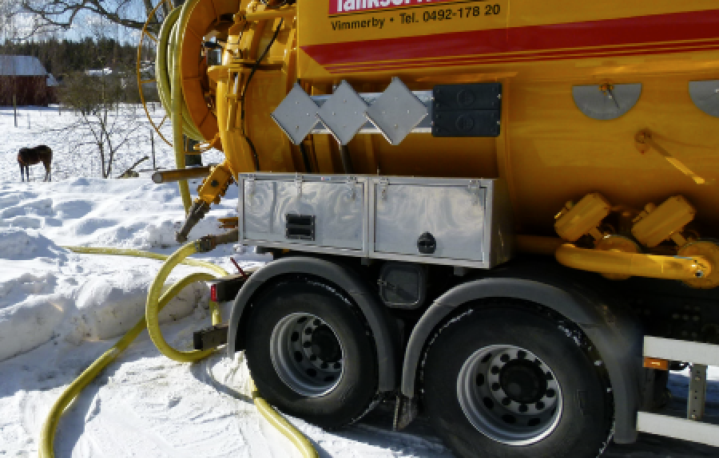
Olika tekniker för slamtömning
Heltömning (konventionell)
Mobil avvattning
Mekanisk
Kemisk med polymerer
Deltömning
Enfacksbil
Tvåfacksbil
Tvåfacksbil
Notera de två fjärrstyrda ventilerna till höger i bild samt de två mängdvisarna till respektive fack.
Foto: WSP Sverige AB
Notes:
Slamtömning kan ske med olika tekniker, där det vanligaste systemet i Sverige är heltömning även så kallad konventionell tömning, följt av deltömning och mobil avvattning. Heltömning innebär att hela slamavskiljarens innehåll töms och transporteras till behandling. Mobil avvattning fungerar så att innehållet i slamavskiljaren sugs upp och avvattnas, antingen med mekanisk separation eller med hjälp av flockbildande polymerer och efterföljande filtrering. Vid deltömning sugs flytslam och bottenslam separat och transporteras till behandling medan vattenfasen lämnas kvar i slamavskiljaren. Vid enfackstömning används samma typ av fordon som vid heltömning. Först sugs flytslammet upp i slamfordonets tank, därefter sänks slangen ner till botten av brunnen varpå föraren gör en bedömning av hur mycket som ska sugas upp för att få upp allt slam och bara lämna kvar vattenfasen Avskilt slam transporteras sedan till behandling.

Slide 5
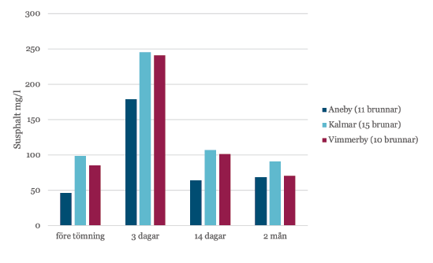
Resultat
En rätt utformad slamavskiljare minskar halten suspenderade ämnen med 70 procent.
Värden bör ligga under 200 mg/l
Uppmätta värden av suspenderande ämnen före tömning varierade från 17 till 250 mg/l med ett medelvärde på 79 mg/l.
Efter 14 dagar uppmättes värden på mellan 19 och 230 mg/l med medelvärde på 93 mg/l.
Medelvärden suspenderade ämnen från deltömning med tvåfacksbil i Aneby, Kalmar och Vimmerby
Notes:
Man mäter suspenderade ämnen i utgående vatten. Susp täcker in både organiska och oorganiska partiklar. Höga halter indikerar att dessa inte samlas upp i brunnen och kan sätta igen efterföljande rening. Det hushållsspillvatten som når slamavskiljaren har uppskattningsvis en halt av suspenderade ämnen på 150 - 300 mg/l medan vatten som genomgått slamavskiljning uppskattas ligga på 50–100 mg/l (Naturvårdsverket, 1991). En rätt utformad slamavskiljare minskar halten suspenderade ämnen med 70 procent.
Resultatet tyder på att alla avskiljare som provtagits fungerar i enlighet med de uppskattningar som Naturvårdsverket gjorde 1991. Det visar på att deltömning med tvåfacksbil inte överbelastar efterföljande reningssteg som enligt tillverkare kan belastas med susphalter upp till 200 mg/l (muntlig uppgift).

Slide 6
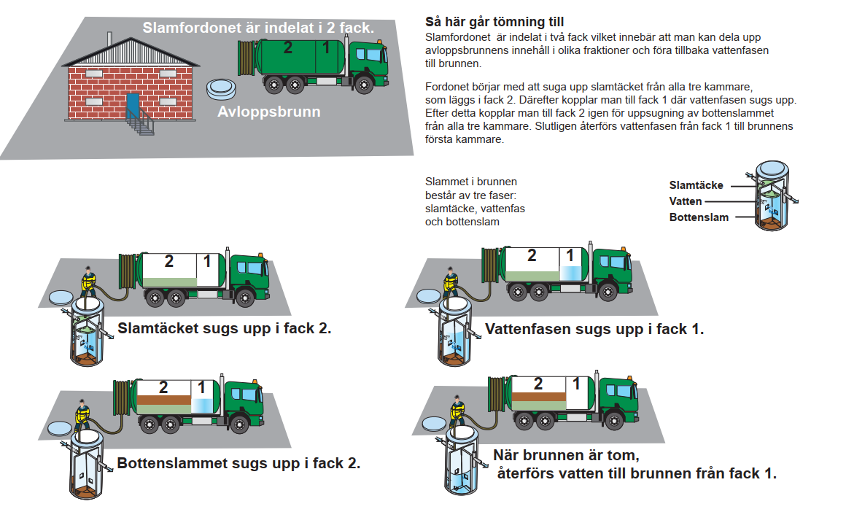
Tömningsinstruktion har tagits fram
Tömningsinstruktionen för deltömning med tvåfacksbil kan användas som underlag till informationsmaterial. Instruktionen kan sändas till fastighetsinnehavare och andra intressenter. Den kan revideras och anpassas till respektive kommuns profil efter nedladdning från www.avfallsverige.se

Slide 7
Slutsatser
Slamtömning med tvåfacksbil skadar inte efterföljande reningssteg (infiltration och markbädd)
Studien visar lägre värden än heltömning och mekanisk mobil avvattning
Heltömning kan användas för minireningsverk och för de brunnar som har dålig funktion
Miljövinst - mindre mängd att transportera och behandla
Lägre avgift mot kund för deltömning kan motiveras ur miljösynpunkt
Kommunen fullgör sitt avfallsansvar – det är slammet och inte vattnet som är hushållsavfall
Notes:
Under projektets gång har det framkommit synpunkter på att använda begreppet deltömning ut mot fastighetsinnehavaren och kanske även beslutsfattare i kommunen. Deltömning kan uppfattas som att kommunen bara delvis fullgjort sin hämtningsskyldighet. Det kan därför vara bra att börja använda ett annat begrepp för denna tömningsteknik, till exempel endast ange ”slamtömning med tvåfacksbil”. Det kan också vara bra att skilja denna metod från varianten av deltömning med enfacksbil.

Slide 8
Rapportinformation
Rapporten finns för nedladdning (kostnadsfritt för Avfall Sveriges medlemmar) från www.avfallsverige.se
Mer information om detta projekt kan du få från:
Jenny Westin, rådgivare för statistik och avfallstaxor
Tel. 040-35 66 15, e-post: jenny.westin@avfallsverige.se
Läs mer om slamtömning och enskilda avlopp:
Rapport 2016:12 - Tömning av slamavskiljare – Jämförande studie av heltömning, mobil avvattning och deltömning
Rapport 2013:14 – Minireningsverk i enskilda avlopp

